Slide 1
A vízgyűjtő-gazdálkodásra vonatkozó EU irányelvek és intézkedési tervek érvényesítése a gyakorlati tervezési feladatokban MHT XXXIII. Országos vándorgyűlés Védett területek: ivóvízbázisok, fürdővizek, nitrát- és tápanyagérzékeny területek, halas vizek, természetvédelmi területek Hegyi Róbert Országos vízügyi főigazgatóság

Slide 2
Védett területek nyilvántartása
Víz Keretirányelv 6. cikk, 7. cikk és IV. melléklet
Halasvizek (6/2002. (XI. 5.) KvVM rendelet, 7. melléklet)
Fürdővizek (78/2008. (IV. 3.) Korm. rendelet)
Tápanyag-érzékeny és nitrátérzékeny területek (240/2000 (XII. 23.), illetve a 27/2006 (II. 7.) Korm. rendelet)
Natura2000 vizes területek – Natura2000
Egyéb természetvédelmi vizes területek (NPTKTT, Ramsari, Ex lege)
Ivóvíz védőterületek (EU VKI 7. cikk szerint: >10 m3/nap; min 50 fő ellátása) – 1952 vízbázis
Víztestek és védett területek kapcsolata (útmutató szerinti kapcsolat: benne van, részben benne van, dinamikusan)

Slide 3
Halas vizek
6/2002. (XI. 5.) KvVM rendelet az ivóvízkivételre használt vagy ivóvízbázisnak kijelölt felszíni víz, valamint a halak életfeltételeinek biztosítására kijelölt felszíni vizek szennyezettségi határértékeiről és azok ellenőrzéséről
2. § b) a halak életfeltételeinek biztosítása érdekében kijelölt, védelemre vagy javításra szoruló felszíni vizek (a továbbiakban: halas vizek): külön jogszabályban meghatározott azon vízfolyások és állóvizek, amelyek környezeti minőségi jellemzői alapján fenntartható módon képesek biztosítani, illetve a vízszennyezettség csökkentése vagy megszüntetése esetén képesek lennének biztosítani a vízre jellemző őshonos halfajok természetes biológiai sokféleségét.
A halas vizek típusai: Pisztrángos -, márnás -, dévéres
7. számú melléklet: Galla-patak, Rába, Tapolca-patak, Tisza, Szinva-patak, Keleti-főcsatorna, Hármas-Körös

Slide 4
Fürdővizek
78/2008. (IV. 3.) Korm. rendelet a természetes fürdővizek minőségi követelményeiről, valamint a természetes fürdőhelyek kijelöléséről és üzemeltetéséről
2. § a) természetes fürdővíz: a felszíni vizek minden olyan eleme, amelyek használatát a kistérségi népegészségügyi intézet fürdési célra engedélyezte, és amelyre nem áll fenn a fürdés állandó hatósági tilalma;
Országos Környezetegészségügyi Intézet (OKI) évente WISE-ba jelent – bathing water, 2013-as adatok
309 fürdőhely, ebből 2013-ban 287 kijelölve

Slide 5
Tápanyag- és nitrátérzékeny területek
240/2000. (XII. 23.) Korm. rendelet a települési szennyvíztisztítás szempontjából érzékeny felszíni vizek és vízgyűjtőterületük kijelöléséről
1. számú melléklet: Balaton, Velencei-tó, Fertő-tó
28/2004. (XII.25.) KvVM rendelet a vízszennyező anyagok kibocsátásaira vonatkozó határértékekről …
3 nagy tó, RSD, Tisza-tó, Tatai Öreg-tó, Szelidi-tó, ivóvíztározók, felszíni vízfolyásból ivóvízkivételek helyei, tiszai holtágak, Duna és Tisza fkm-ek
27/2006. (II. 7.) Korm. rendelet a vizek mezőgazdasági eredetű nitrátszennyezéssel szembeni védelméről
5. § (1) Nitrátérzékeny terület: tápanyagérzékeny; nitrát-tartalom meghaladja a 25 (ivóvíz) illetve 50 mg/l; ivóvízbázisok; ásvány- és gyógyvíz; nyílt- fedett karszt; porózus ivóvízadó 50 m-nél kisebb mélységben; belterület; bányatavak 300 m-es partisávja; állattartó telepek, trágyatárolók, trágyafeldolgozók;
2013-ban nitrátérzékeny területek növelése 46%-ról 70%-ra

Slide 6
Natura2000 vizes - és egyéb természetvédelmi területek; állapotértékelés
Natura2000 területek
SCI; SAC: Különleges Természetmegőrzési Területek - 479
SPA: Különleges Madárvédelmi Területek - 56
Hazai természetvédelmi területek
Nemzeti Park, Tájvédelmi Körzet, Természetvédelmi Terület - 370
Ramsari védelem alatt álló területek - 29
Ex lege: láp, szikes tó,víznyelő; forrás - 10116, barlang - 4098
Ország területének több mint 20%-a természetvédelmi oltalomban
Élőhelyek legnagyobb problémája a vízhiány
A víztől függő Natura 2000 területek ökológiai értékelésének eredménye alapján a 404 víztől függő Natura 2000 terület közül:
jelentősen károsodott: 189; károsodott: 133
kevésbé károsodott: 36; nem, vagy alig károsodott: 46

Slide 7
További védett területek állapota
Halas vizek: 7 kijelölt vízfolyás szakasz; állapotértékelés alapján a Szinva-patak és Galla-patak nem megfelelő antropogén hatás miatt
Fürdőhelyek minősége: 240 fürdőhely jellemzése, 174 megfelelő, 56%-on stabilan kiváló a vízminőség, 6 fürdőhelynél tartósan nem megfelelő. 198 fürdőhely van víztesten.
Potenciálisan intézkedést igénylő, a fürdőhely szempontjából nem megfelelő minősítésűek azok a víztestek, melyek strandjai több alkalommal nem feleltek meg a kötelező határértékeknek. 2010-2014 évi értékelés szerint ez 3 víztestet érint: a Tisza Túrtól Szipa-főcsatornáig szakasza, a Kettős-Körös és a Mosoni-Duna középső szakasza.
Nitrát- és tápanyagérzékeny területek: tápanyagérzékeny területen lévő felszíni vizek (143) trofitási állapota 30 víztestnél kifogásolt
A felszín alatti vizes monitoring pontok adatainak kiértékelése alapján a felszín alatti vizek állapota nagyon lassan, de javul, miközben újabb területek nitrátérzékeny kijelölésére van szükség.

Slide 8
Az ivóvíz kivételére használt vizek
EU VKI 7. cikk szerint: >10 m3/nap; min 50 fő ellátása
A tagállamok meghatároznak minden víztestet, amelyet emberi fogyasztásra szánt vízkivételre használnak átlagosan napi 10 m³-nél több víz biztosítására vagy több mint 50 személy ellátására, és
meghatározzák azokat a víztesteket, amelyeket a jövőben ilyen használatra szánnak.
11/1961. (Eü. K. 7.) EüM-OVF együttes utasítás
123/1997. (VII. 18.) Korm. rendelet
VKI szerint a vízbázisok védelmét 2015-ig kell teljesíteni, ill. indoklással kitolható 2021-ig, 2027-ig

Slide 9
Víz Keretirányelv előírások
Biztosítani kell, hogy a (kezelt) ivóvíz minősége megfeleljen az emberi fogyasztásra szánt víz minőségéről szóló 80/778/EGK irányelv előírásainak
Ivóvízminőség-javító Program, VKI alapintézkedés
A védett területekről nyilvántartást kell vezetni és naprakész állapotban tartani
Napi 100 m³-nél nagyobb ivóvíz termelésnél a víztesten monitoring szükséges, VKI monitoring alapintézkedés
A víztestek védelmét biztosítani kell azért, hogy elkerüljük a minőségük leromlását, és ezzel csökkentsük az ivóvíz előállítása során szükséges vízkezelés mértékét. Védőövezeteket ki lehet alakítani.
Vízvédelem VKI alapintézkedés
Védőterület kijelölése csak kiegészítő intézkedés

Slide 10
Vízbázis nyilvántartás elemei
Vízbázisokat, víztermelő objektumokat tartalmazó „adatbázisok” összehangolása, geoadatbázis, VOR
Közcélú ivóvízbázisok
Egyéb közcélú ivóvízbázisok
Objektum törzslista (10.550 objektum vízbázison)
Víziközműves víztermelő művek
Védőterületek és védőidomok (ahol nincs, buffer 100 m)
Vízkészlet-járulék (VKJ) nyilvántartás
Aktualizált vízbázis nyilvántartás minden vízbázisához az összes rendelkezésre álló védőterület/védőidom hozzárendelése, térinformatikai ellenőrzések és javítások.

Slide 11
Vízbázisok a VGT2 nyilvántartásban
1952 ivóvízbázis a VGT2-ben (1756 a VGT1-ben)
Ebből 19 felszíni (1 tartalék, 2 nem üzemel), 1729 felszín alatti üzemelő, 32 további üzemelő vízbázis 10 m³/nap alatt, 74 távlati vízbázis és 98 tartalék
608 határozattal kijelölt védőterület (ebből csak 376 a sérülékenyen vízbázis)
1264 vízbázis rendelkezik valamilyen szintű védőterülettel, 189 vízbázis csak védőidommal (nem sérülékeny vízbázis)
Rendezés után több mint 4000 poligon, fele védőterület
Közel 180 VOR esetében legalább 4 poligon van, vannak, amikhez 20-30 is
ez még kevés, figyelembe véve, hogy 58 távlati és 314 üzemelő vízbázisra állami diagnosztika készült (+ KEOP, üzemeltető)
240 egyéb közcélú ivóvízbázis

Slide 12
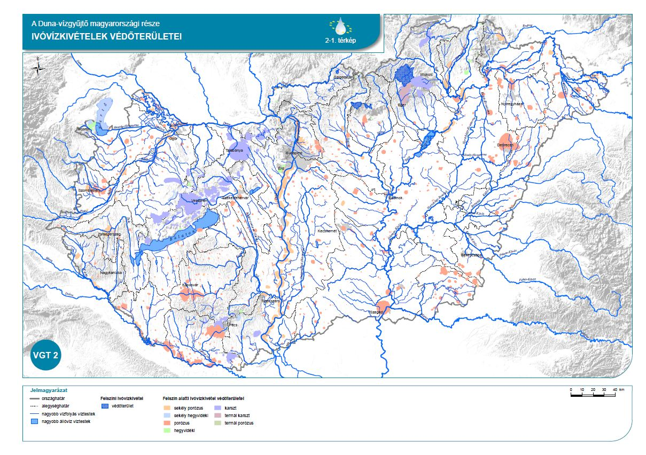
Ivóvízkivételek védőterületei

Slide 13
Felszíni ivóvízbázisok minősítése
6/2002. (XI. 5.) KvVM rendeletben megadott határértékek szerint
(FEVI) nyilvántartott mérési adatok 2009-2012 időszakra
Korlátok: a vizsgálati gyakoriság egyetlen esetben sem érte el az előírt, évi 20 mintaszámot, kevés adat (mikrobiológia, PAH, peszticid), nincs mérési adat (fluorid, szelén, bárium, oldott vagy emulgeált szénhidrogének)
A felszíni vízbázisok állapota megfelelő, védőterületein folyó tevékenységek jelenleg nem okozzák a felhasznált felszíni víz olyan mértékű károsodását, amely a vízbázisok működését veszélyeztetné
Határérték túllépés két mintavételi helynél fordult elő (Ipoly bal part – foszfát, Csatorna-patak – szerves szennyezés)

Slide 14
Felszíni ivóvízbázisok állapota
Ipoly: tápanyag problémát ökológiai értékelés jelzi (fitobenton), vízjárás függően magasabb koncentráció lehet. Komravölgyi-tározóba kerül, ott jövőbeni tápanyagterhelés kockázata áll fenn.
Csatorna-patak: szerves szennyezés, azonban nem a vízkivételi helyen; nem üzemel
Tisza jobb part és Keleti-főcsatorna: probléma a kommunális és ipari szennyvíz bevezetések a vízgyűjtőn, a mezőgazdasági területekről bemosódó nitrát és növényvédőszerek; jelentős az árvizi veszélyeztetettség is.
A víztározók és a balatoni felszín vízművek esetében a legtöbb problémát a víz hőmérsékletének nyári növekedése okozza, mikor a baktériumok egyedszáma növekszik. Villámárvizet okozó nagyobb esőzések után a vízgyűjtőről bemosódó hordalék és a vele érkező szennyezőanyagok okoznak veszélyt.

Slide 15
Felszín alatti ivóvízbázisok állapota és veszélyeztetettsége
Vízbázisok 60%-a (1166 db) sérülékeny
Sérülékenyek a talajvízbázisok, a fedetlen karsztvízbázisok és a partszűrésű vízbázisok, néhol a sekély rétegvízbázisok
Veszélyeztetettséget meghatározó terhelések és folyamatok:
Jogi védelem hiánya: nincs jogerős védőterületi határozat, biztonságba helyezés elmarad, 2016. év végéig elkészítendő ivóvízbiztonsági tervek
Emberi tevékenység által okozott tényleges és potenciális terhelések: számos potenciális pontszerű szennyezőforrás, diffúz szennyeződés. 45 szennyezett terület érint vízbázis védőterületet, ebből 42 esetben kármentesítés már van. Illékony klórozott szénhidrogének.
Földtani közeg állapotában történő változás: suvadás, meder változása, feliszapolódás
Felszíni víz okozta veszélyeztetettség: vizminőségi veszélyeztetettséget okoz a felszíni vízfolyáson érkező szennyezőanyag, partiszűrés érintett, havária esetén termelőkutak leállítása
Árvízi veszélyeztettetség: nagyvizi mederben kutak, karszton villámárvíz
Éghajlatváltozásból eredő potenciális veszélyek, amelyek mind a vízminőségre, mind a mennyiségre hatással lehetnek

Slide 16
Vízbázisok veszélyeztetettsége

Slide 17
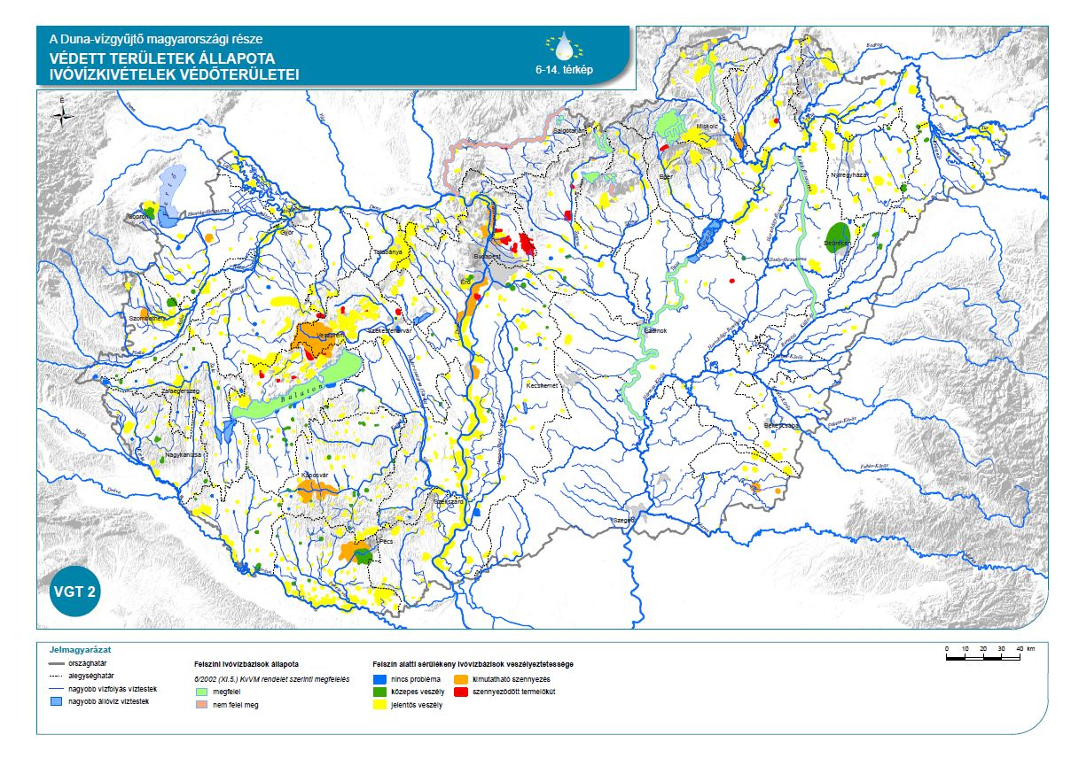
Ivóvízbázisok veszélyeztetettsége térképen

Slide 18
Gyenge minősítésű víztestek vízbázis miatt
Monitoring kút alapján 15 FAV:
1 karszt, 2 sekély hegyvidéki, 12 sekély porózus
25 szennyezett vízbázis, alapvetően nitrát és szulfát miatt
Ivóvíz termelő kút alapján 8 FAV:
1 karszt, 1 hegyvidéki, 5 sekély porózus, 1 porózus
12 szennyezett vízbázis, alapvetően nitrát és szulfát miatt
Ivóvíz termelő kutak alapján kockázatos 5 FAV:
1 karszt, 1 hegyvidéki, 2 sekély porózus, 1 porózus
5 szennyezett vízbázis, döntően nitrát miatt
2 sekély porózus FAV monitoring- és termelő kút vizsgálata alapján is gyenge, további 2 sekély porózus pedig monitoring kút alapján gyenge, termelő kút alapján pedig kockázatos.

Slide 19
Az Ivóvízbázisvédelmi Célprogram helyzete
költségvetés
KEOP
2015-re központi költségvetésből befejeződött 314 üzemelő - és 58 távlati vízbázis diagnosztika, a 2007-2013 közötti időszakban KEOP finanszírozásból további 64 üzemelő és 13 távlati diagnosztika. 4 üzemelő folyamatban van.
Pályázati lehetőség KEHOP-ban nincs, csak ivóvízbiztonsági tervre.

Slide 20
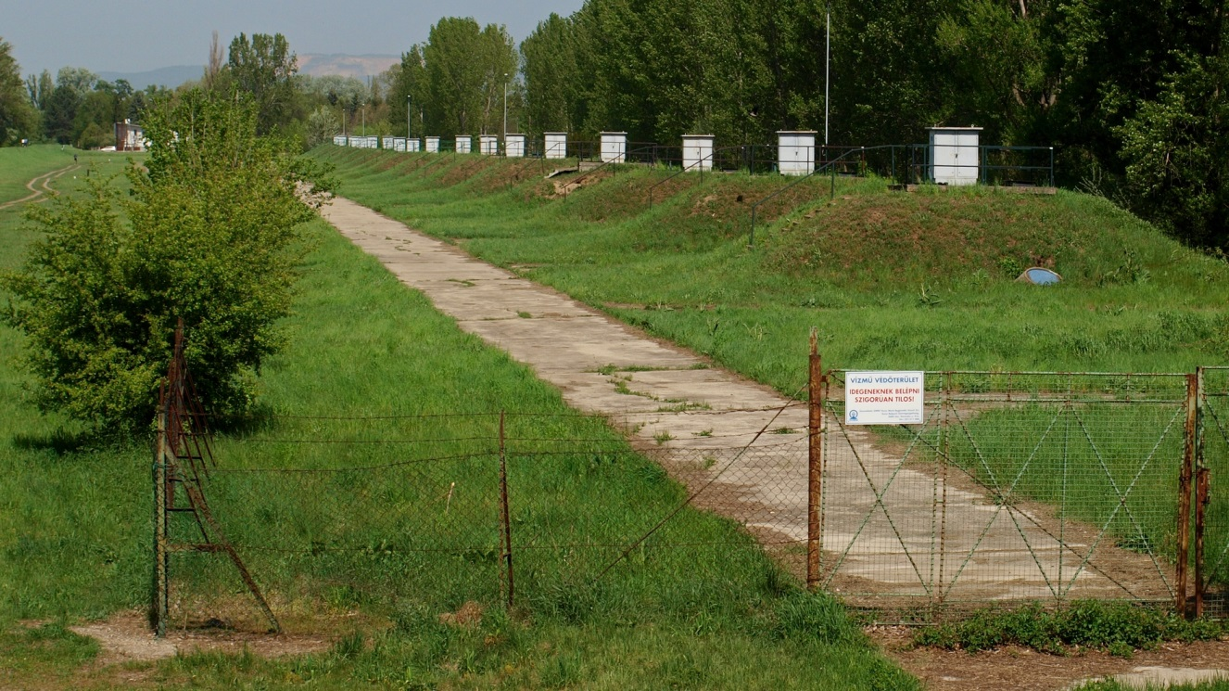
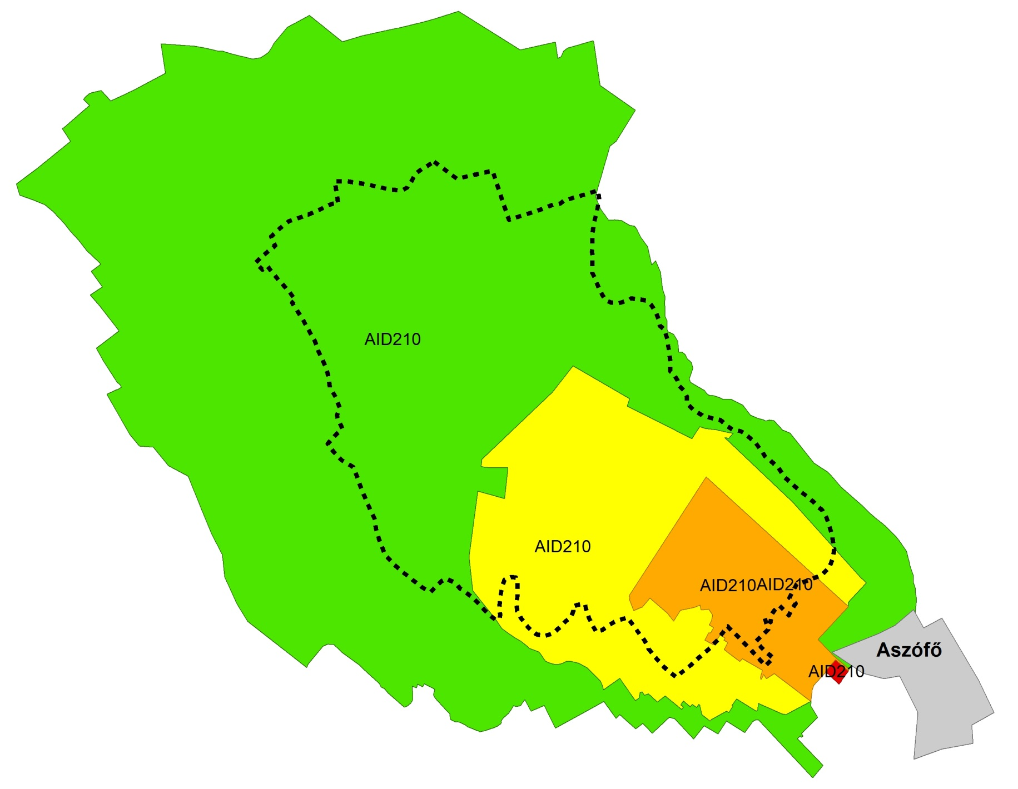
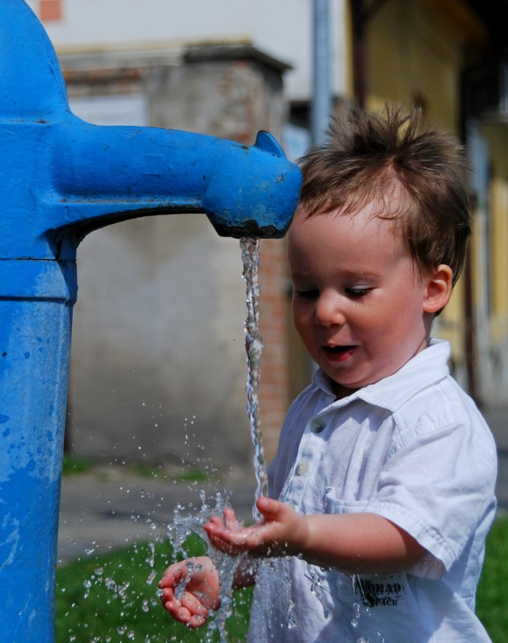
KÖSZÖNÖM A FIGYELMET!

